Slide 1
HUMAN.LITTER.PHILO. (COVID-19)
Elsa WOLFF

Slide 2
La Chine égale au COVID-19?

Slide 3
La troisième guerre mondiale pour des masques?

Slide 4
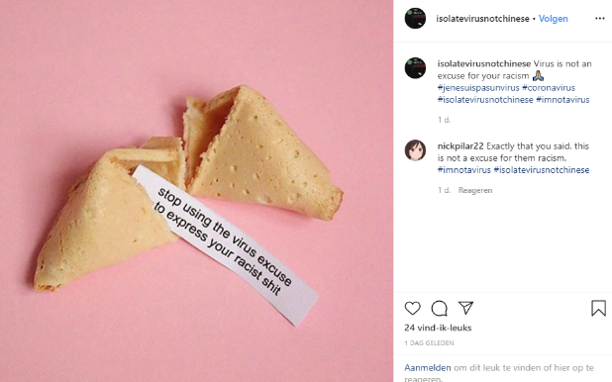
Contre le COVID=contre les chinois?

Slide 5
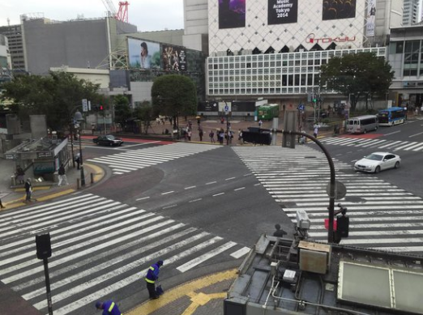
Apocalypse de zombies ou COVID-19?
(Passage piéton de Shibuya)

Slide 6
En quoi, dans notre situation actuelle, la réalité rejoint-elle la fiction ?
Le COVID-19 a plongé le monde entier dans une phase apocalyptique réelle, effectivement on pourrait confondre notre monde avec celui d’un film de science fiction où le monde se fait dévorer par un virus mortel. Malgré le fait que dans la fiction le héros trouve une solution en quelques heures alors que dans la réalité la solution prendra près d’un an et demi.
Cependant le COVID-19 nous a plongé dans un monde extrêmement différent de notre ancien monde. La troisième guerre mondiale entre la Corée du Nord et les Etats-Unis? Bien-sûr que non! Maintenant on se bat tous pour avoir des pâtes, des masques ou encore du papier toilette! Mais on se bat surtout contre ce maudit virus à l’aide de distanciation sociale comme bouclier et gels hydro-alcooliques comme armes!! Les personnes du personnel soignant et toutes celles obligées de sortir ne pouvant pas télé-travailler sont considérées comme des chevaliers vaillants.
De plus les rues vides sont digne d’un décor de film d’horreur ou apocalyptique! Les immeubles qui s’écroulent dans ces films sont remplacés par l’économie.
Ce virus est, de plus, issus de la vengeance des pangolins! Effectivement, ce petit animal en voie de disparition a mit un terme à la disparition de son espèce et quoi de mieux que d’envoyer un virus mortel dans le monde entier? (ironie du sort, le pangolin est utilisé dans la médecine chinoise.)
Pour conclure, nous pouvons dire que, le COVID-19 a gagné quelques batailles mais n’oublions pas qu’avec la distanciation sociale (1m au minimum on rappelle), le port du masque, l’utilisation de gel hydro- alcoolique, resté chez soi un maximum de temps, tousser dans son coude et se laver les mains régulièrement (1 fois par heure minimum) nous gagnerons cette guerre contre ce virus!

